Slide 1
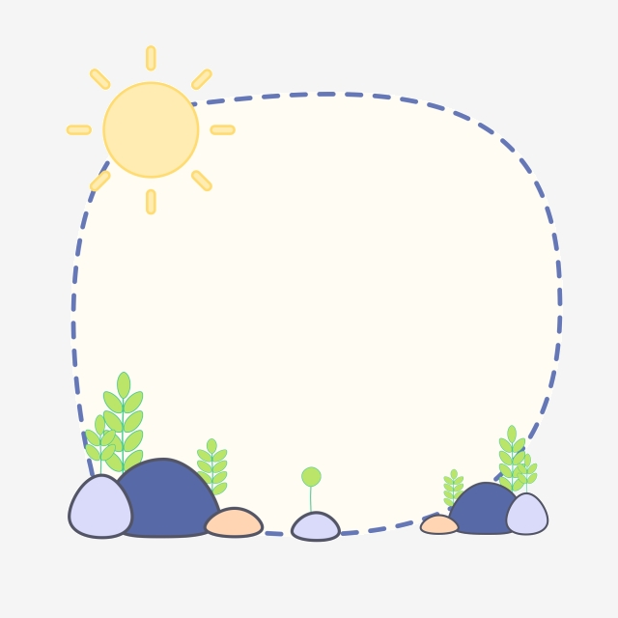

KHỞI ĐỘNG
1.Hãy kể về một tấm gương “Có chí thì nên” mà em biết?
2.Trong cuộc sống nếu gặp khó khăn chúng ta cần phải làm gì?

Slide 2



Ñaïo ñöùc
Baøi 4 : Nhôù ôn toå tieân

Slide 3


YÊU CẦU CẦN ĐẠT
Thực hiện được những việc làm thể hiện lòng biết ơn tổ tiên.
Biết vận dụng được những việc làm, biểu hiện đó để tự đánh giá, hoàn thiện bản thân.

Slide 4
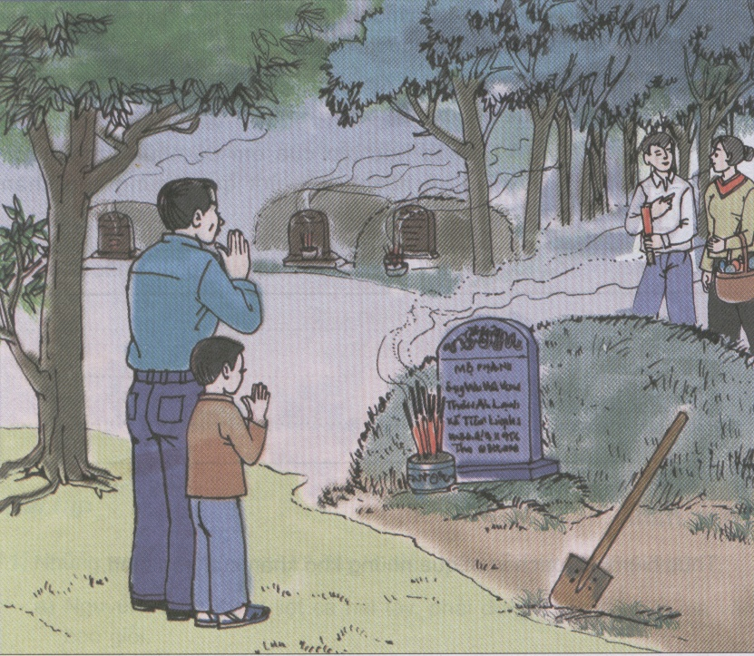
Đạo đức
Nhớ ơn tổ tiên (Tiết 1)
Truyện: Thăm mộ

Slide 5

Cuối năm, sáng sớm trời rất lạnh. Bố đi ra sau nhà lấy chiếc xẻng nhỏ, cầm thẻ hương ở bàn thờ nhà trên, rồi bảo Việt:
- Sắp Tết rồi, hôm nay con đi với bố ra thăm mộ ông nội nhé !
Ra khỏi làng, hai cha con rẽ vào con đường nhỏ dẫn lên sườn đồi. Mộ ông nằm ở góc xa, ngay dưới hàng mộ các cụ tổ, nhìn xuống chân đồi, nơi những thửa ruộng trải ra màu xanh mạ mới. Việt chăm chú nhổ sạch đám cây dại trên khu mộ. Bố mang xẻng ra những vạt cỏ phía xa, lựa xắn từng tầng cỏ đem về đắp lên mộ, rồi kính cẩn thắp hương trên mộ ông và cả những ngôi mộ xung quanh.
Bố kể, giọng trầm xuống:
- Nhà mình ngày xưa nghèo lắm con ạ ! Các cụ tổ đã cùng bà con khai phá, tạo lập làng từ lúc nơi đây còn hoang vắng. Đến đời ông nội con vẫn phải đi cày thuê, gặt mướn cho những người nhiều ruộng để lấy công. Dù nghèo khó nhưng các cụ vẫn luôn cố gắng giữ nề nếp nhà ta: cần cù làm lụng, ngay thẳng chân tình với bà con xóm giềng và dành dụm cho con cháu được học hành.
Bố kéo Việt vào lòng, vừa xoa đầu cậu vừa nói:
- Ông nội con thường bảo: “ Không học sao thành người”. Bố cũng chỉ mong con cố gắng học hành để nên người.
Lác đác đã thấy có người làng ra thăm mộ tổ tiên. Gió mưa mùi hương thoang thoảng nhẹ khắp nghĩa trang.
Về đến nhà, thấy mẹ đang dọn dẹp dưới bếp, Việt chạy ngay đến bên, thì thầm:
- Mẹ ơi, để con lau dọn bàn thờ giúp mẹ nhé !

Slide 6

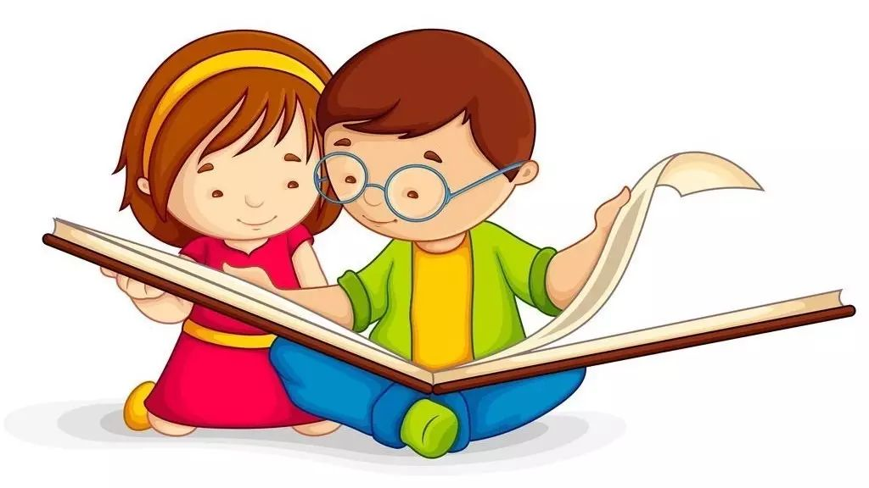
Hoạt động 1:
+ Tìm hiểu nội dung truyện: Thăm mộ
Hoạt động nhóm
3 phút
1.Nhân ngày tết cổ truyền, bố của Việt đã làm gì để tỏ lòng biết ơn tổ tiên?
2.Theo em, bố Việt muốn nhắc nhở Việt điều gì khi kể về tổ tiên?
3.Vì sao Việt muốn lau dọn bàn thờ giúp mẹ?

Slide 7
Tìm hiểu truyện: Thăm mộ!
1.Nhân ngày tết cổ truyền, bố của Việt đã làm gì để tỏ lòng biết ơn tổ tiên?
Bố Việt dẫn Việt đi thăm và sửa sang lại mộ phần ông nội, sau đó kể cho Việt nghe về truyền thống gia đình.
2.Theo em, bố Việt muốn nhắc nhở Việt điều gì khi kể về tổ tiên?
Bố Việt muốn Việt cố gắng học hành để nên người và phát huy truyền thống gia đình.

Slide 8
3.Vì sao Việt muốn lau dọn bàn thờ giúp mẹ?
Việt muốn thể hiện lòng biết ơn tổ tiên qua việc làm cụ thể.
Ai cũng có tổ tiên, gia đình, dòng họ. Mỗi người đều phải biết ơn tổ tiên và biết thể hiện điều đó bằng những việc làm cụ thể.

Slide 9

GHI NHỚ:
Mỗi người phải biết ơn tổ tiên và có trách nhiệm giữ gìn, phát huy truyền thống tốt đẹp của gia đình, dòng họ.
Con người có tổ, có tông
Như cây có cội, như sông có nguồn.
Ca dao

Slide 10
Hoạt động 2:
Tìm hiểu những việc cần làm để biết ơn tổ tiên.
Bài tập 1: Những việc làm nào dưới đây biểu hiện lòng biết ơn tổ tiên?
a. Cố gắng học tập, rèn luyện để trở thành người có ích cho gia đình quê hương, đất nước.
b. Không coi trọng các kỉ vật của gia đình, dòng họ.
c. Giữ gìn nề nếp tốt của gia đình.
d. Thăm mộ tổ tiên, ông bà.
đ. Dù ở xa nhưng mỗi dịp giỗ, Tết đều không quên viết thư thăm hỏi gia đình, họ hàng.

Slide 11
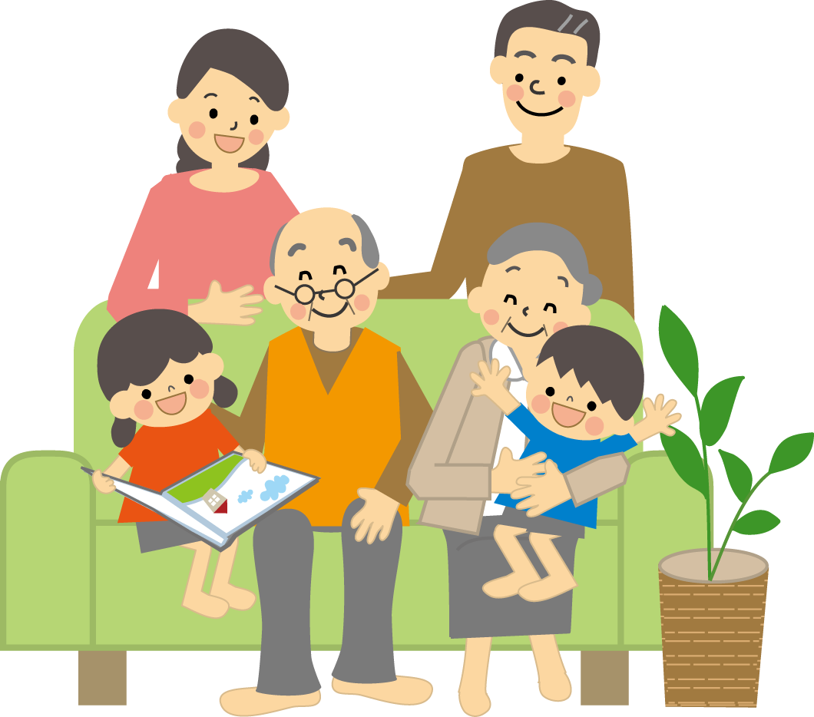
2.Nêu một số truyền thống tốt đẹp của gia đình em.

Slide 12
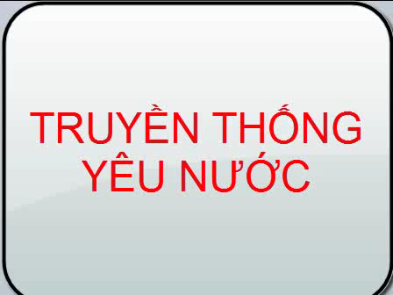

Slide 13
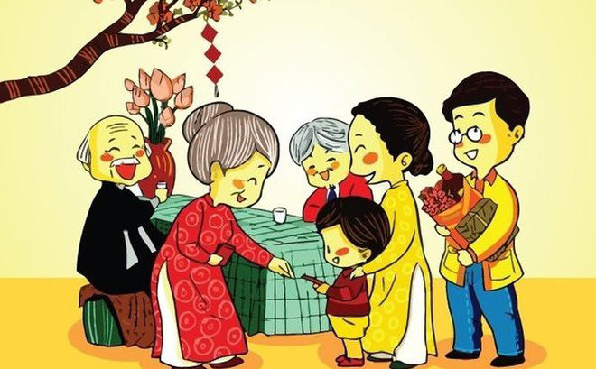
3. Ca dao –Tục ngữ
“ Nhớ ơn tổ tiên”

Slide 14
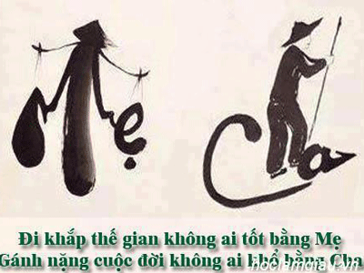

Slide 15


Slide 16
Uống nước nhớ nguồn.
Dù ai đi ngược về xuôi Nhớ ngày gỗ tổ mùng mười tháng ba.
.
Chim có tổ người có tông.
Con người có cố có ông Như cây có cội như sông có nguồn.
Cây có cội, nước có nguồn.

Slide 17
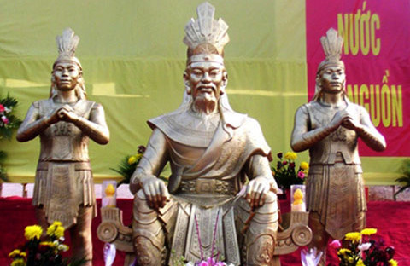
4.Ngày Giỗ Tổ Hùng Vương

Slide 18
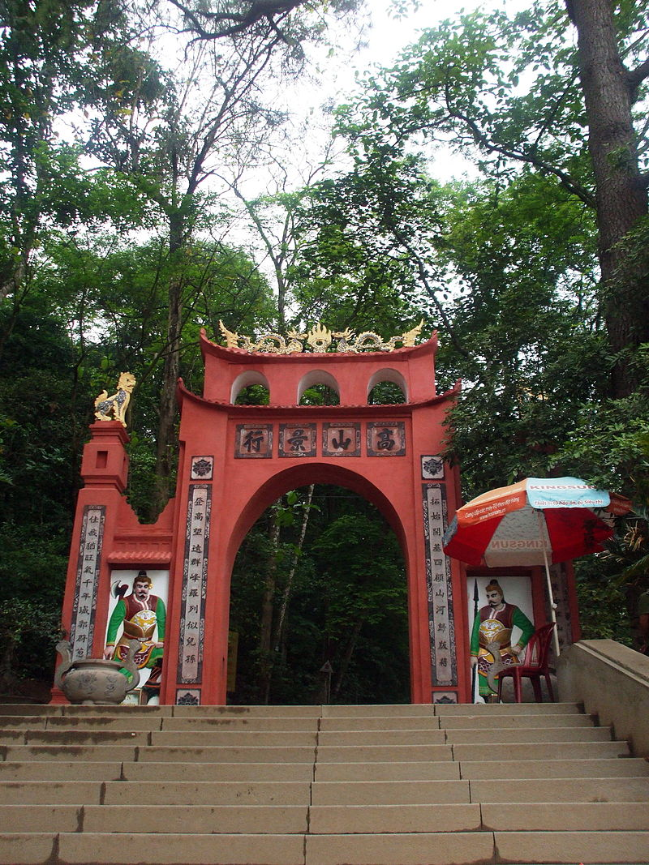
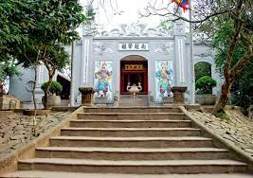
Đền Hùng

Slide 19
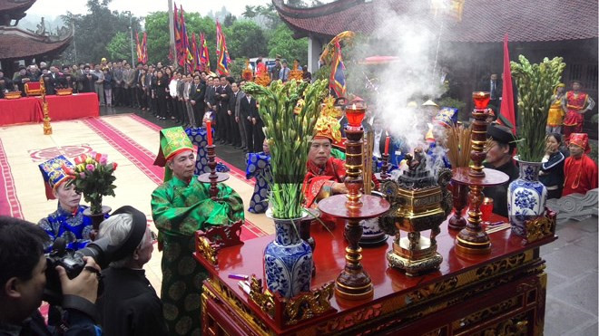
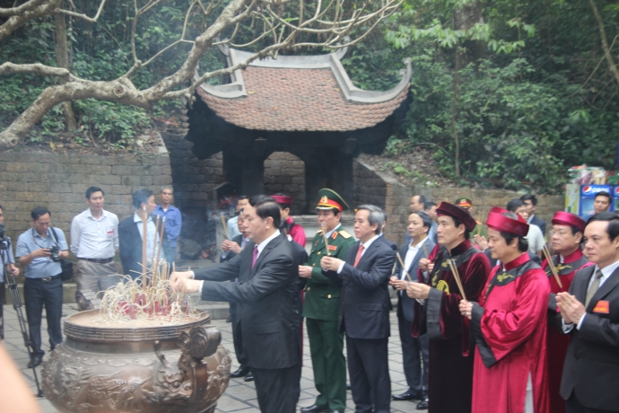
GIỖ TỔ HÙNG VƯƠNG
Được tổ chức ở nhiều nơi trên cả nước nhưng nơi tổ chức chính và quan trọng nhất là ở Đền Hùng - Phú Thọ.

Slide 20
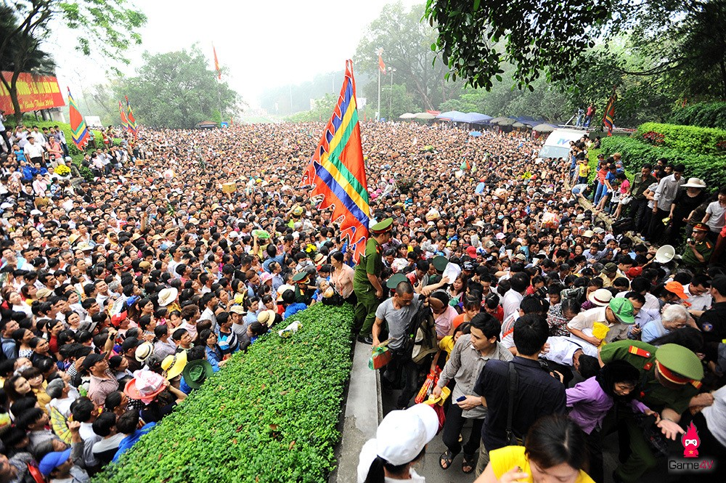
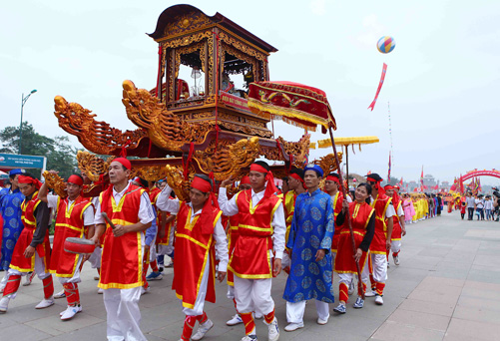
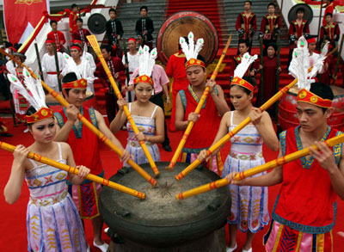
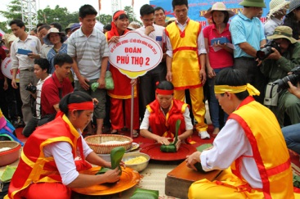

Slide 21
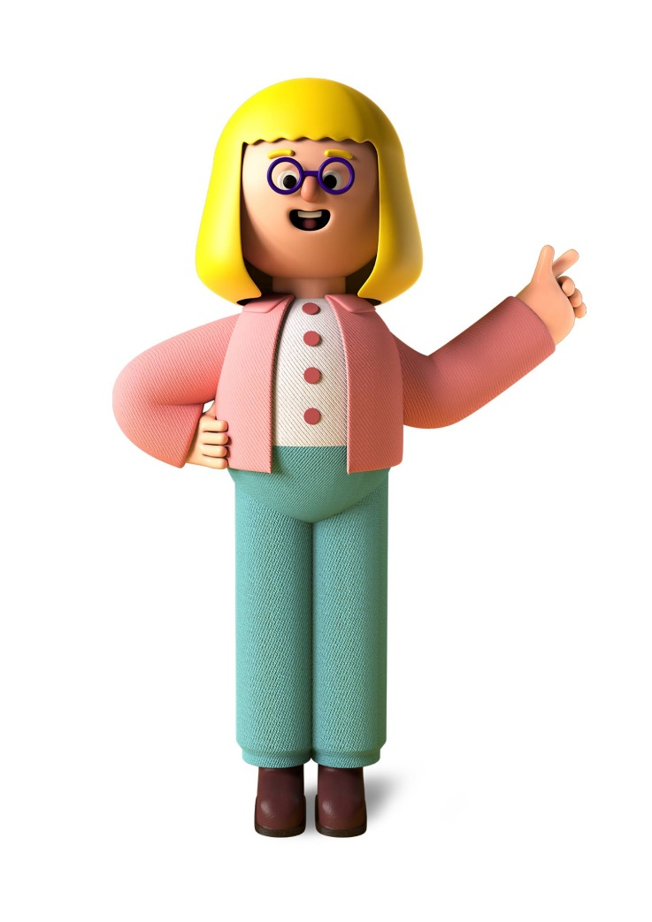
Vận dụng, kết nối
Bản thân em sẽ làm gì để thể hiện lòng biết ơn đối với tổ tiên ?
Chuẩn bị bài sau: Tình bạn

Slide 26
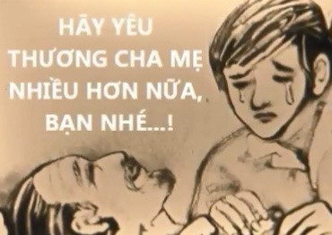

Slide 27
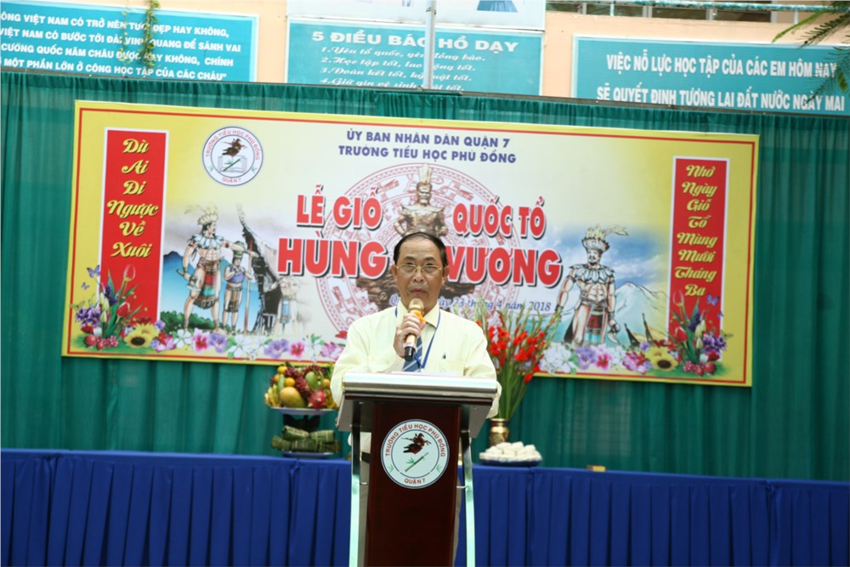

Slide 28
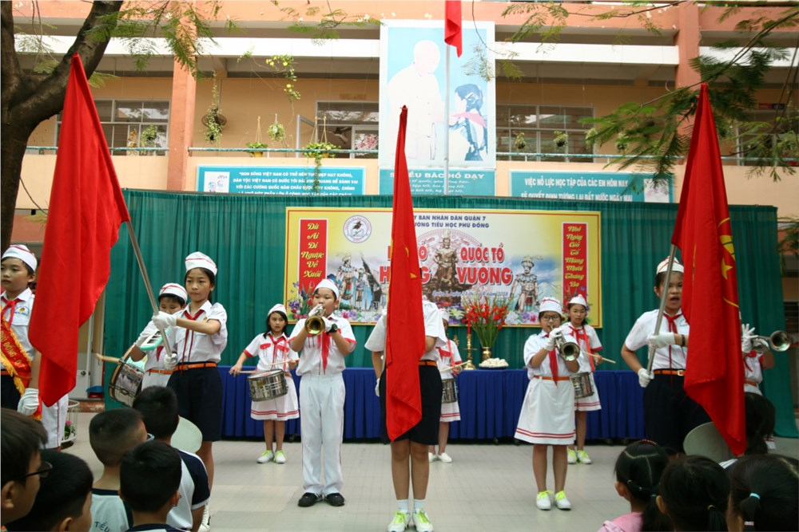

Slide 29
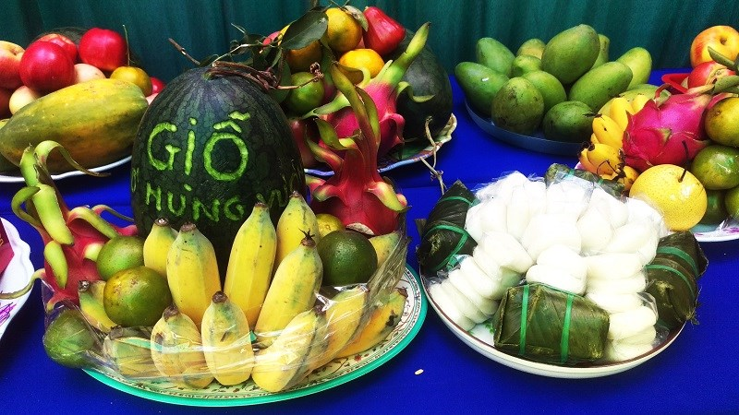

Slide 30
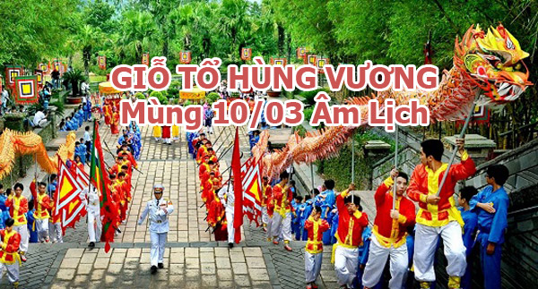
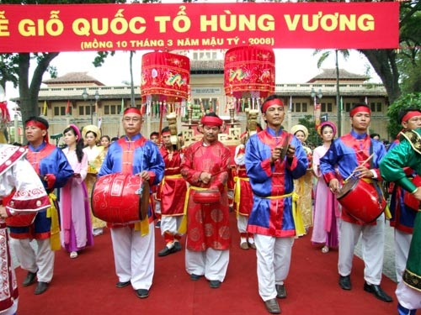
Được tổ chức ở nhiều nơi trên cả nước nhưng nơi tổ chức chính và quan trọng nhất là ở đền hùng Phú Thọ.

Slide 31
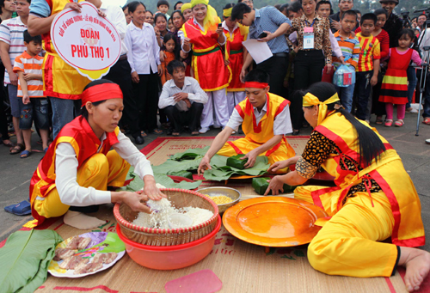

Slide 32
